Slide 1
Определение наличия подписи на изображении документов

Slide 2
Мотивация
Много бюрократии — Много затрат
Цель — Сократить расходы на обработку
Способ — автоматизировать проверки наличия подписи на документе

Slide 3
Цель
Класс документа
Класс документа и область с подписью

Slide 4
Структура при внедрении
Выделение областей
Определение принадлежности
Верификация

Slide 5
Процесс обработки изображения

Slide 6
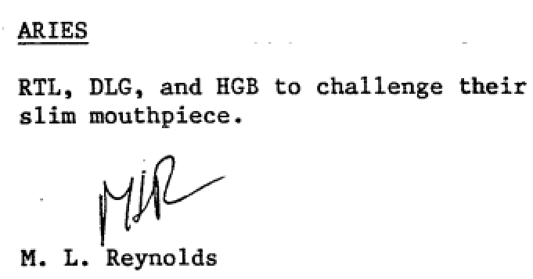
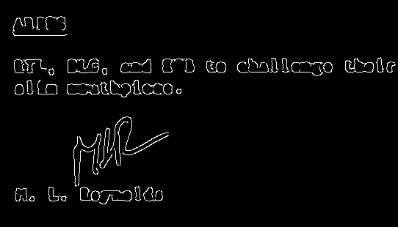
Выделение граней

Slide 7
Классификатор
Каждой кривой, получившейся на предыдущем шаге, можно поставить в соответствие набор характеристик.
Для каждой кривой также введём некоторую величину и назовём её выделенностью.
В первом приближении будем брать кривую с наибольшей выделенностью и на её основании обучать классификатор.

Slide 8
Результаты
Размечено более тысячи изображений
Произведена предобработка изображения
На данный момент классификатор решает задачу в первой постановке с точностью … и полнотой ...

